Slide 1
Linear Regression
Irwansyah Saputra, S.Kom., M.Kom., MTA
Founder of Multinity Indonesia

Slide 2

Tentang Saya
Irwansyah Saputra
Dosen Ilmu Komputer
Mahasiswa S3 Ilmu Komputer IPB University
Bidang Kajian: Computational Intelligence & Optimization (Data mining, machine learning, artificial intelligence)
Halo semuanya, saya suka belajar tentang segala hal dan suka berbagi pengetahuan. Saya juga sering menjadi pembicara di berbagai seminar.
Kontak yang bisa dihubungi:
WhatsApp: 0895323302241
Instagram: @irwansight_
Web: https://irw.one

Slide 3
Disclaimer
Materi ini digunakan sebagai bahan ajar Program Data Mining di Multinity.id
Silakan gunakan, mohon untuk tidak mengubah template.
Jika Anda memiliki kesulitan dalam memahami materi pada slide ini, silakan belajar di Multinity.id

Slide 4
Referensi
Jiawei Han and Micheline Kamber, Data Mining: Concepts and Techniques Third Edition, Elsevier, 2012
Ian H. Witten, Frank Eibe, Mark A. Hall, Data mining: Practical Machine Learning Tools and Techniques 3rd Edition, Elsevier, 2011
Markus Hofmann and Ralf Klinkenberg, RapidMiner: Data Mining Use Cases and Business Analytics Applications, CRC Press Taylor & Francis Group, 2014
Daniel T. Larose, Discovering Knowledge in Data: an Introduction to Data Mining, John Wiley & Sons, 2005
Ethem Alpaydin, Introduction to Machine Learning, 3rd ed., MIT Press, 2014
Florin Gorunescu, Data Mining: Concepts, Models and Techniques, Springer, 2011
Oded Maimon and Lior Rokach, Data Mining and Knowledge Discovery Handbook Second Edition, Springer, 2010
Warren Liao and Evangelos Triantaphyllou (eds.), Recent Advances in Data Mining of Enterprise Data: Algorithms and Applications, World Scientific, 2007
Suyanto, DATA MINING: Untuk klasifikasi dan klasterisasi data, Penerbit Informatika, 2017

Slide 5
Linear Regression
Regresi adalah analisis statistika yang digunakan untuk menganalisis dan memahami hubungan antara dua variabel atau lebih.
Perbedaannya dengan klasifikasi, regresi merupakan prediksi dengan target yang memiliki tipe data numerik, sedangkan klasifikasi melakukan prediksi atau pengelompokkan data dengan target tipe data kategorik.
Dalam regresi terdapat dua jenis variabel yaitu variabel independen dan dependen.

Slide 6
Linear Regression
Variabel independen adalah variabel yang berfungsi sebagai prediktor atau faktor-faktor yang mempengaruhi target. Contohnya dalam dataset calon penerima beasiswa, variabel independen seperti gaji orang tua, nilai IPK, jarak rumah dan lain sebagainya.
Variabel dependen adalah variabel target yang akan dijadikan prediksi. Pada contoh dataset calon penerima beasiswa, variabel dependen adalah keterangan yang berisi “diterima” atau “ditolak”.
Biasanya regresi memiliki satu variabel dependen dan memiliki lebih dari satu variabel independen.
Hubungan bersifat statistik, bukan deterministik.

Slide 7
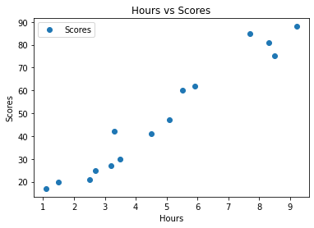
Linear Regression
Misalnya pada dataset nilai.csv , terdapat hubungan linear (searah) antara jam belajar dengan harga nilai yang didapatkan.
Kalau jumlah jam belajarnya adalah 6.5 jam, berapakah nilai yang didapatkan?

Slide 8
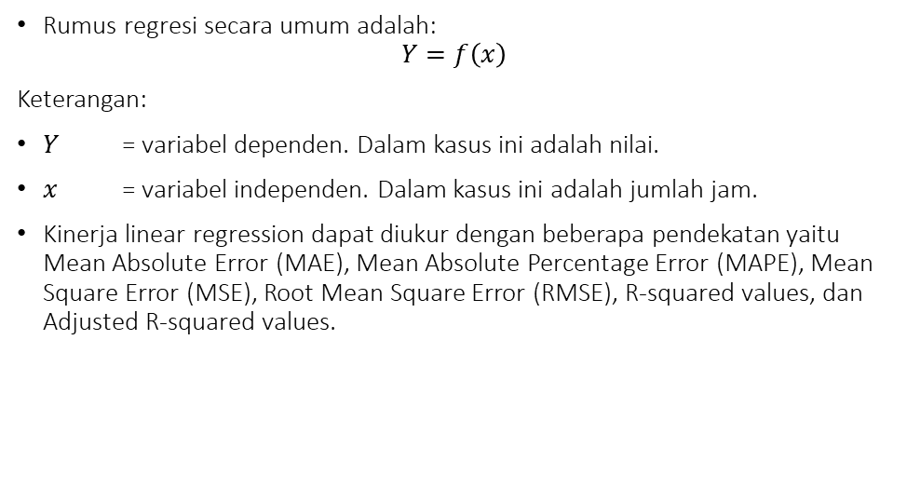
Linear Regression
Rumus regresi secara umum adalah:
$$Y=f\left(x\right)$$
Keterangan:
$Y$ = variabel dependen. Dalam kasus ini adalah nilai.
$x$ = variabel independen. Dalam kasus ini adalah jumlah jam.
Kinerja linear regression dapat diukur dengan beberapa pendekatan yaitu Mean Absolute Error (MAE), Mean Absolute Percentage Error (MAPE), Mean Square Error (MSE), Root Mean Square Error (RMSE), R-squared values, dan Adjusted R-squared values.

Slide 9
Single Linear Regression
Irwansyah Saputra, S.Kom., M.Kom., MTA
Founder of Multinity Indonesia

Slide 10
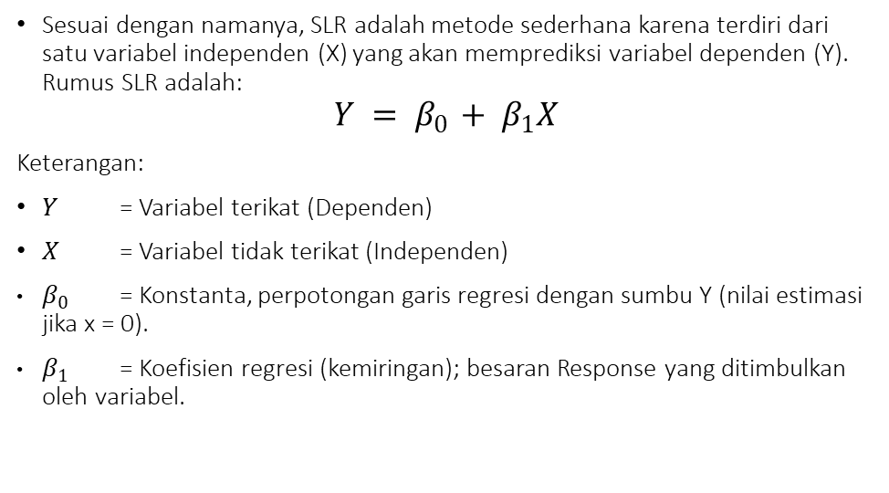
Single Linear Regression
Sesuai dengan namanya, SLR adalah metode sederhana karena terdiri dari satu variabel independen (X) yang akan memprediksi variabel dependen (Y). Rumus SLR adalah:
$$Y = β_{0} + β_{1}X$$
Keterangan:
$Y$ = Variabel terikat (Dependen)
$X$ = Variabel tidak terikat (Independen)
$β_{0}$ = Konstanta, perpotongan garis regresi dengan sumbu Y (nilai estimasi jika x = 0).
$β_{1}$ = Koefisien regresi (kemiringan); besaran Response yang ditimbulkan oleh variabel.

Slide 11
Single Linear Regression
Tahapan dalam melakukan teknik SLR adalah:
Mencari apakah ada hubungan antara variabel x dan y.
Menentukan variabel independen (x) dan variabel dependen (y).
Membuat scatter plot dari variabel x dan y.
Terlihat gambaran yang didapatkan dari scatter plot, apakah terbentuk hubungan yang linear? jika ya, maka model regresinya adalah regresi linear sederhana, kalau tidak linear dapat dicari regresinya.
Menghitung a dan b.
Menghitung Ŷ = b_0 + bX, dimana Ŷ = estimasi harga y jika x disubstitusikan ke dalam persamaan regresi.
Membuat garis Ŷ = b_0 + b_1 X pada sumbu x dan y.

Slide 12
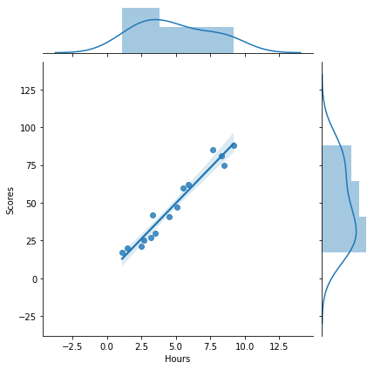
Contoh Kasus
Kasus yang akan kita gunakan adalah hubungan antara jam belajar terhadap nilai siswa di suatu sekolah.
Jumlah jam belajar diwakili oleh variabel independen bernama “Hours”, sedangkan nilai siswa diwakili oleh variabel dependen bernama “Scores”. Rincian datasetnya dapat dilihat sebagai berikut:
Hours | 3 | 5 | 3 | 9 | 4 | 2 | 9 | 6 | 8 | 3 | 8 | 6 | 5 | 3 | 1
Scores | 21 | 47 | 27 | 75 | 30 | 20 | 88 | 60 | 81 | 25 | 85 | 62 | 41 | 42 | 17

Slide 13
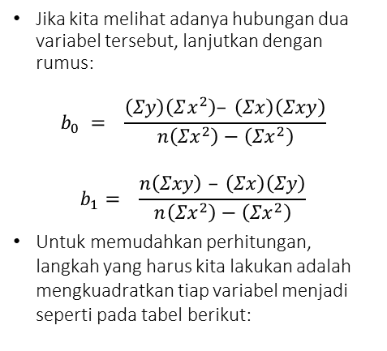
Penyelesaian
Jika kita melihat adanya hubungan dua variabel tersebut, lanjutkan dengan rumus:
$$b_{0} = \frac{\left(Σy\right)\left(Σx^{2}\right)– \left(Σx\right)\left(Σxy\right)}{n\left({Σx}^{2}\right)−\left({Σx}^{2}\right)}$$
$$b_{1}= \frac{n\left(Σxy\right) – \left(Σx\right)\left(Σy\right)}{n\left({Σx}^{2}\right)−\left({Σx}^{2}\right)}$$
Untuk memudahkan perhitungan, langkah yang harus kita lakukan adalah mengkuadratkan tiap variabel menjadi seperti pada tabel berikut:
Hours (x) | Scores (y) | X² | y² | x.y
2.5 | 21 | 6.25 | 441 | 52.5
3.2 | 27 | 10.24 | 729 | 86.4
8.5 | 75 | 72.25 | 5625 | 637.5
3.5 | 30 | 12.25 | 900 | 105
1.5 | 20 | 2.25 | 400 | 30
5.5 | 60 | 30.25 | 3600 | 330
2.7 | 25 | 7.29 | 625 | 67.5
7.7 | 85 | 59.29 | 7225 | 654.5
5.9 | 62 | 34.81 | 3844 | 365.8
4.5 | 41 | 20.25 | 1681 | 184.5
3.3 | 42 | 10.89 | 1764 | 138.6
1.1 | 17 | 1.21 | 289 | 18.7
49.9 | 505 | 267.23 | 27123 | 2671

Slide 14

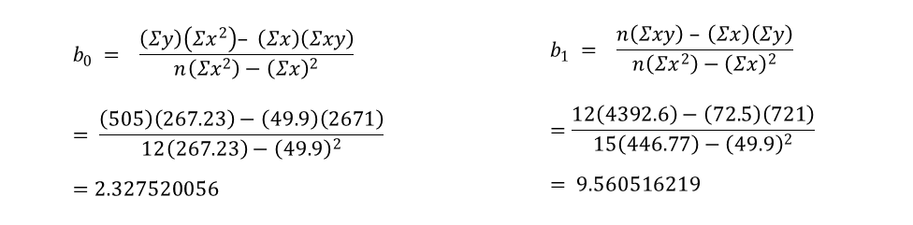
Penyelesaian
Kemudian masukkan nilai-nilai tersebut ke dalam rumus yang sudah disediakan sebagai berikut:
Sehingga kita mendapatkan persamaan baru yaitu:
$$Ŷ = b_{0} + b_{1}X$$
$$Ŷ= 2.327520056+9.560516219X$$
$$b_{0} = \frac{\left(Σy\right)\left(Σx^{2}\right)– \left(Σx\right)\left(Σxy\right)}{n\left({Σx}^{2}\right)−{\left(Σx\right)}^{2}} \\ = \frac{\left(505\right)\left(267.23\right)−\left(49.9\right)\left(2671\right)}{12\left(267.23\right)−{\left(49.9\right)}^{2}} \\ =2.327520056$$ | $$b_{1} = \frac{n\left(Σxy\right) – \left(Σx\right)\left(Σy\right)}{n\left({Σx}^{2}\right)−{\left(Σx\right)}^{2}} \\ =\frac{12\left(4392.6\right)−\left(72.5\right)\left(721\right)}{15\left(446.77\right)−{\left(49.9\right)}^{2}} \\ = 9.560516219$$

Slide 15
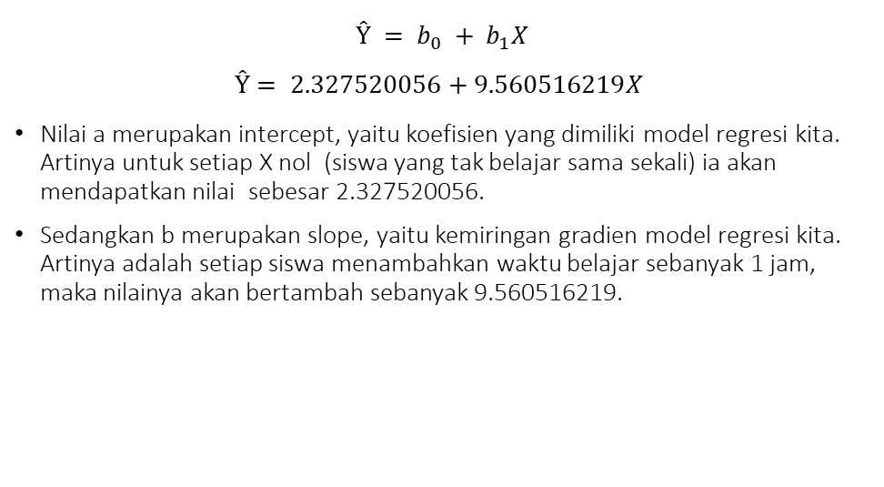
Penyelesaian
$$Ŷ = b_{0} + b_{1}X$$
$$Ŷ= 2.327520056+9.560516219X$$
Nilai a merupakan intercept, yaitu koefisien yang dimiliki model regresi kita. Artinya untuk setiap X nol (siswa yang tak belajar sama sekali) ia akan mendapatkan nilai sebesar 2.327520056.
Sedangkan b merupakan slope, yaitu kemiringan gradien model regresi kita. Artinya adalah setiap siswa menambahkan waktu belajar sebanyak 1 jam, maka nilainya akan bertambah sebanyak 9.560516219.

Slide 16
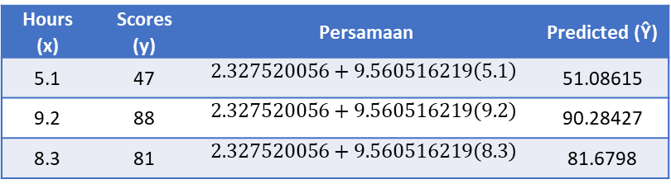
Penyelesaian
Setelah kita pahami maksudnya, sekarang saatnya untuk menggunakan hasil persamaan tersebut pada data uji yang tersisa yaitu sebagai berikut:
Hours (x) | Scores (y) | Persamaan | Predicted (Ŷ)
5.1 | 47 | $$2.327520056+9.560516219\left(5.1\right)$$ | 51.08615
9.2 | 88 | $$2.327520056+9.560516219\left(9.2\right)$$ | 90.28427
8.3 | 81 | $$2.327520056+9.560516219\left(8.3\right)$$ | 81.6798

Slide 17

Analisis Residual
Residual adalah nilai selisih antara nilai aktual dan nilai prediksi.
residu adalah nilai kuantitatif yang tidak bisa dijelaskan oleh model dan bersifat acak.
$$Ŷ = 2.327520056+9.560516219X$$
Hours (x) | Scores (y) | Predicted (Ŷ) | Residual
5.1 | 47 | 51.08615 | -4.08615
9.2 | 88 | 90.28427 | -2.28427
8.3 | 81 | 81.6798 | -0.6798

Slide 18
Analisis Heteroskedastisitas dan Homoskedastisitas
Heteroskedastisitas adalah keadaan dimana nilai residu masih memiliki pola hubungan linear yang kuat dengan variabel independennya.
Kebalikan dari heteroskedastisitas adalah homoskedastisitas.

Slide 19
Analisis Heteroskedastisitas dan Homoskedastisitas
“fungsi dari heteroskedastisitas dan homoskedastisitas itu apa? Dan mana yang harus dihindari dalam analisis regresi linear?”
Heteroskedastisitas harus dihindari karena nilai residu terikat pada nilai prediksi. Padahal seharusnya nilai residu bersifat acak dan konstan. Contohnya, variabel Scores selain diprediksi oleh Hours, juga diprediksi oleh residu (variabel selain Scores). Sehingga besarnya residu pada tiap siswa seharusnya bersifat acak.
Pada kasus ini, yang terjadi adalah homoskedastisitas.

Slide 20
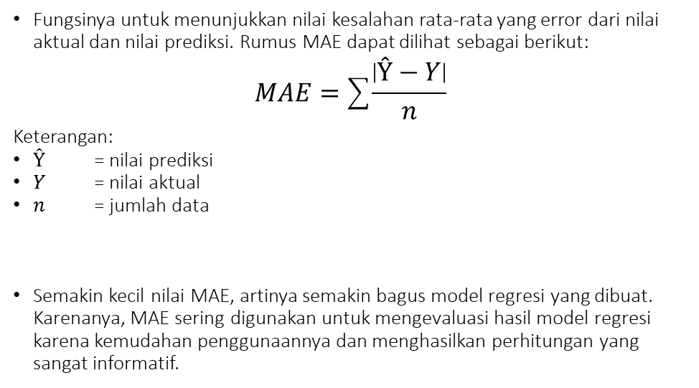
Analisis Mean Absolute Error (MAE)
Fungsinya untuk menunjukkan nilai kesalahan rata-rata yang error dari nilai aktual dan nilai prediksi. Rumus MAE dapat dilihat sebagai berikut:
$$MAE=\sum{\frac{\left|Ŷ−Y\right|}{n}}$$
Keterangan:
$Ŷ$ = nilai prediksi
$Y$ = nilai aktual
$n$ = jumlah data
Semakin kecil nilai MAE, artinya semakin bagus model regresi yang dibuat. Karenanya, MAE sering digunakan untuk mengevaluasi hasil model regresi karena kemudahan penggunaannya dan menghasilkan perhitungan yang sangat informatif.
Hours (x) | Scores (y) | Predicted (Ŷ) | Residual | |Ŷ-Y|
5.1 | 47 | 51.08615 | -4.08615 | 4.08615
9.2 | 88 | 90.28427 | -2.28427 | 2.28427
8.3 | 81 | 81.6798 | -0.6798 | 0.6798
 |  |  | MAE: | 2.350073

Slide 21

Analisis Mean Square Error (MSE)
MSE memiliki perbedaan sedikit dengan MAE, yaitu adanya fungsi kuadratik pada perhitungan sehingga didapatkan rumus berikut:
$$MSE=\sum{\frac{{\left(Ŷ−Y\right)}^{2}}{n}}$$
Keterangan:
$Ŷ$ = nilai prediksi
$Y$ = nilai aktual
$n$ = jumlah data
Hours (x) | Scores (y) | Predicted (ŷ) | Residual | (Ŷ-Y)²
5.1 | 47 | 51.08615 | -4.08615 | 16.69662
9.2 | 88 | 90.28427 | -2.28427 | 5.217889
8.3 | 81 | 81.6798 | -0.6798 | 0.462128
 |  |  | MSE: | 7.45888

Slide 22
Analisis Mean Square Error (MSE)
Pertanyaannya mungkin sederhana, “Kapan kita menggunakan MAE dan MSE?”
Apakah data kita memiliki nilai outlier? Jika ya, maka gunakan MAE untuk menghitung evaluasinya.
Apakah kita yakin bahwa data tersebut adalah nilai outlier? Jika ya, maka gunakan MAE.
Apakah kita memiliki data yang tak terduga dan perlu perhatian khusus? Jika ya, maka gunakan MSE.

Slide 23
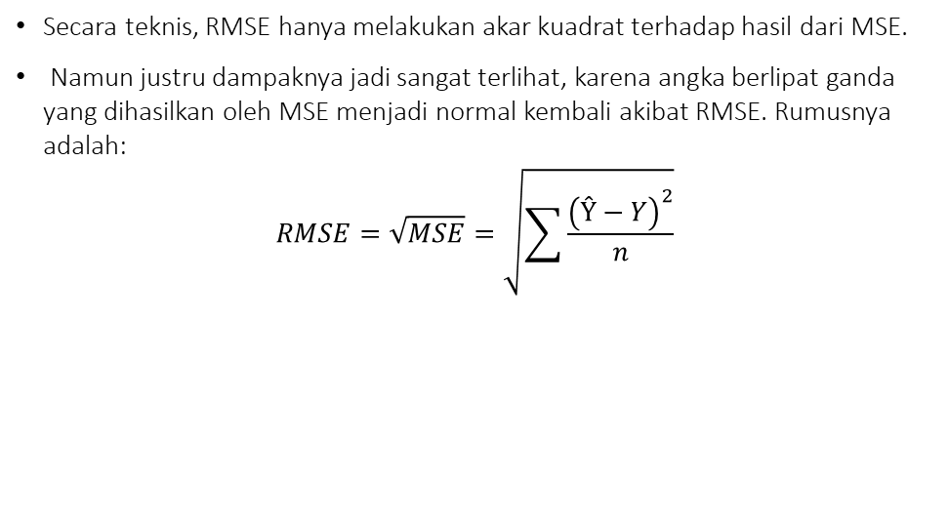
Analisis Root Mean Square Error (RMSE)
Secara teknis, RMSE hanya melakukan akar kuadrat terhadap hasil dari MSE.
Namun justru dampaknya jadi sangat terlihat, karena angka berlipat ganda yang dihasilkan oleh MSE menjadi normal kembali akibat RMSE. Rumusnya adalah:
$$RMSE=\sqrt{MSE}=\sqrt{\sum{\frac{{\left(Ŷ−Y\right)}^{2}}{n}}}$$
Hours (x) | Scores (y) | Predicted (ŷ) | Residual | (Ŷ-Y)²
5.1 | 47 | 51.08615 | -4.08615 | 16.69662
9.2 | 88 | 90.28427 | -2.28427 | 5.217889
8.3 | 81 | 81.6798 | -0.6798 | 0.462128
 |  |  | MSE: | 7.45888
 |  |  | RMSE: | 2.731095

Slide 24
Analisis Root Mean Square Error (RMSE)
MAE dan RMSE merupakan teknik evaluasi mencari rata-rata error pada model regresi, sehingga secara default keduanya bisa digunakan dalam kasus regresi.
Jika kita memiliki kasus yang di dalamnya terdapat nilai outlier, maka menggunakan MAE lebih baik dari pada RMSE.
Jika kita ingin membandingkan dua model regresi yang berbeda, maka gunakan RMSE untuk mengevaluasinya.

Slide 25
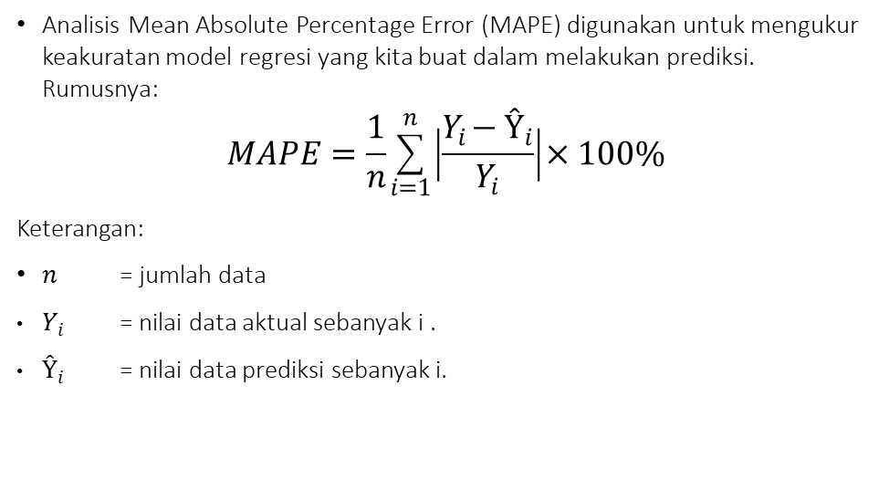
Analisis Mean Absolute Percentage Error (MAPE)
Analisis Mean Absolute Percentage Error (MAPE) digunakan untuk mengukur keakuratan model regresi yang kita buat dalam melakukan prediksi. Rumusnya:
$$MAPE=\frac{1}{n}\sum_{i=1}^{n}{\left|\frac{Y_{i}−Ŷ_{i}}{Y_{i}}\right|}×100\%$$
Keterangan:
$n$ = jumlah data
$Y_{i}$ = nilai data aktual sebanyak i .
$Ŷ_{i}$ = nilai data prediksi sebanyak i.

Slide 26
Analisis R Square Value
Ukuran nilai persentase MAPE:
Berdasarkan perhitungan tersebut, kita bisa melihat hasil MAPE adalah ± 4.04%. Artinya model regresi yang kita buat memiliki keakuratan yang sangat tinggi dalam memprediksi nilai baru.
Nilai MAPE | Keterangan
≤ 10 | Hasil prediksi sangat akurat
10 - 20 | Hasil prediksi baik
20 - 50 | Hasil prediksi layak (cukup baik)
> 50 | Hasil prediksi tidak akurat
Hours (x) | Scores (y) | Predicted (ŷ) | Residual | |Ŷ-Y|/Y*100
5.1 | 47 | 51.08615 | -4.08615 | 8.69393617
9.2 | 88 | 90.28427 | -2.28427 | 2.595761364
8.3 | 81 | 81.6798 | -0.6798 | 0.839259259
 |  |  | MAPE: | 4.042985598

Slide 27
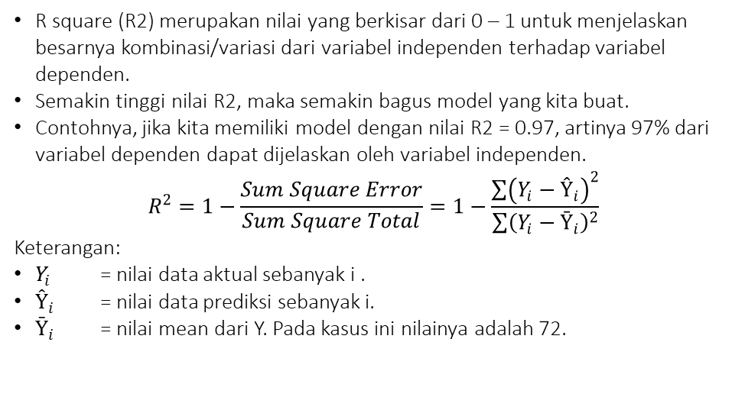
Analisis R Square Value
R square (R2) merupakan nilai yang berkisar dari 0 – 1 untuk menjelaskan besarnya kombinasi/variasi dari variabel independen terhadap variabel dependen.
Semakin tinggi nilai R2, maka semakin bagus model yang kita buat.
Contohnya, jika kita memiliki model dengan nilai R2 = 0.97, artinya 97% dari variabel dependen dapat dijelaskan oleh variabel independen.
$$R^{2}=1−\frac{Sum Square Error}{Sum Square Total}=1−\frac{\sum{{\left(Y_{i}−Ŷ_{i}\right)}^{2}}}{\sum{{\left(Y_{i}−Ȳ_{i}\right)}^{2}}}$$
Keterangan:
$Y_{i}$ = nilai data aktual sebanyak i .
$Ŷ_{i}$ = nilai data prediksi sebanyak i.
$Ȳ_{i}$ = nilai mean dari Y. Pada kasus ini nilainya adalah 72.

Slide 28

Analisis R Square Value
Jika kita implementasikan pada kasus kita, maka hasilnya adalah sebagai berikut:
$$R^{2}=1−\frac{\sum{{\left(Y_{i}−Ŷ_{i}\right)}^{2}}}{\sum{{\left(Y_{i}−Ȳ_{i}\right)}^{2}}}$$
$$R^{2}=1−\frac{962}{22.3766393}$$
$$R^{2}=0.97673946$$
 | Scores (y) | Predicted (ŷ) | (Ŷ-Y) | (Ŷ-Y)² | Y- Ȳ | (Y- Ȳ)²
 | 47 | 51.08615 | -4.08615 | 16.69662 | -25 | 625
 | 88 | 90.28427 | -2.28427 | 5.217889 | 16 | 256
 | 81 | 81.6798 | -0.6798 | 0.462128 | 9 | 81
SUM | 216 | 223.05022 | -7.05022 | 22.37664 | 0 | 962
Mean | 72 | 74.35007333 | -2.35007 | 7.45888 | 0 | 320.6666667
 |  |  |  |  | R Square: | 0.97673946

Slide 29
Multi Class Linear Regression
Irwansyah Saputra, S.Kom., M.Kom., MTA
Founder of Multinity Indonesia

Slide 30
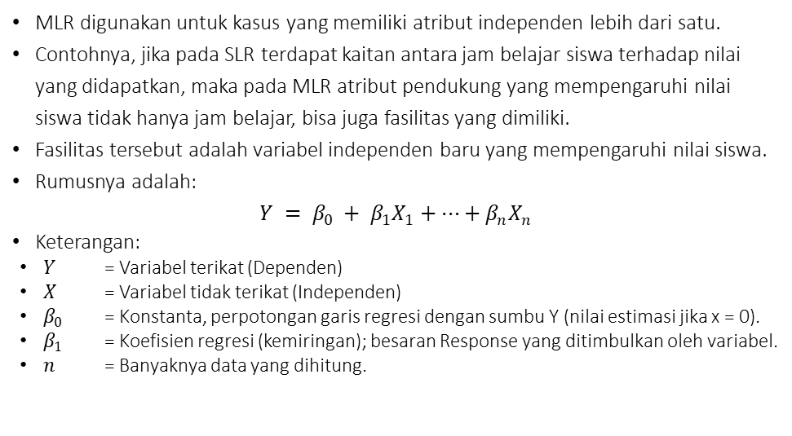
Multi Class Linear Regression
MLR digunakan untuk kasus yang memiliki atribut independen lebih dari satu.
Contohnya, jika pada SLR terdapat kaitan antara jam belajar siswa terhadap nilai yang didapatkan, maka pada MLR atribut pendukung yang mempengaruhi nilai siswa tidak hanya jam belajar, bisa juga fasilitas yang dimiliki.
Fasilitas tersebut adalah variabel independen baru yang mempengaruhi nilai siswa.
Rumusnya adalah:
$$Y = β_{0} + β_{1}X_{1}+…+β_{n}X_{n}$$
Keterangan:
$Y$ = Variabel terikat (Dependen)
$X$ = Variabel tidak terikat (Independen)
$β_{0}$ = Konstanta, perpotongan garis regresi dengan sumbu Y (nilai estimasi jika x = 0).
$β_{1}$ = Koefisien regresi (kemiringan); besaran Response yang ditimbulkan oleh variabel.
$n$ = Banyaknya data yang dihitung.

Slide 31
Contoh Kasus
Kasus yang akan kita gunakan kali ini adalah dataset perpustakaan yang terdiri dari dua variabel independen dan satu variabel dependen. Berikut rinciannya:
Nama Variabel | Jenis Variabel | Simbol
jumlah pengunjung per bulan | Dependen | Y
jumlah buku baru per bulan | Independen | X1
jumlah member perpustakaan | Independen | X2
Y | 23 | 7 | 15 | 17 | 23 | 22 | 10 | 14 | 20 | 19
X₁ | 10 | 2 | 4 | 6 | 8 | 7 | 4 | 6 | 7 | 6
X₂ | 7 | 3 | 2 | 4 | 6 | 5 | 3 | 3 | 4 | 3

Slide 32
Contoh Kasus
Kemudian kita buat tabel bantu untuk memudahkan dalam perhitungan. Teknik yang digunakan sama persis dengan SLR pada pembahasan sebelumnya. Hasilnya dapat kita lihat sebagai berikut:
Tanggal | Y | X₁ | X₂ | X₁Y | X₂Y | X₁X₂ | X₁² | X₂²
1 | 23 | 10 | 7 | 230 | 161 | 70 | 100 | 49
2 | 7 | 2 | 3 | 14 | 21 | 6 | 4 | 9
3 | 15 | 4 | 2 | 60 | 30 | 8 | 16 | 4
4 | 17 | 6 | 4 | 102 | 68 | 24 | 36 | 16
5 | 23 | 8 | 6 | 184 | 138 | 48 | 64 | 36
6 | 22 | 7 | 5 | 154 | 110 | 35 | 49 | 25
7 | 10 | 4 | 3 | 40 | 30 | 12 | 16 | 9
8 | 14 | 6 | 3 | 84 | 42 | 18 | 36 | 9
9 | 20 | 7 | 4 | 140 | 80 | 28 | 49 | 16
10 | 19 | 6 | 3 | 114 | 57 | 18 | 36 | 9
Σ | ΣY | ΣX₁ | ΣX₂ | ΣX₁Y | ΣX₂Y | ΣX₁X₂ | ΣX₁² | ΣX₂²
Jumlah | 170 | 60 | 40 | 1122 | 737 | 267 | 406 | 182

Slide 33
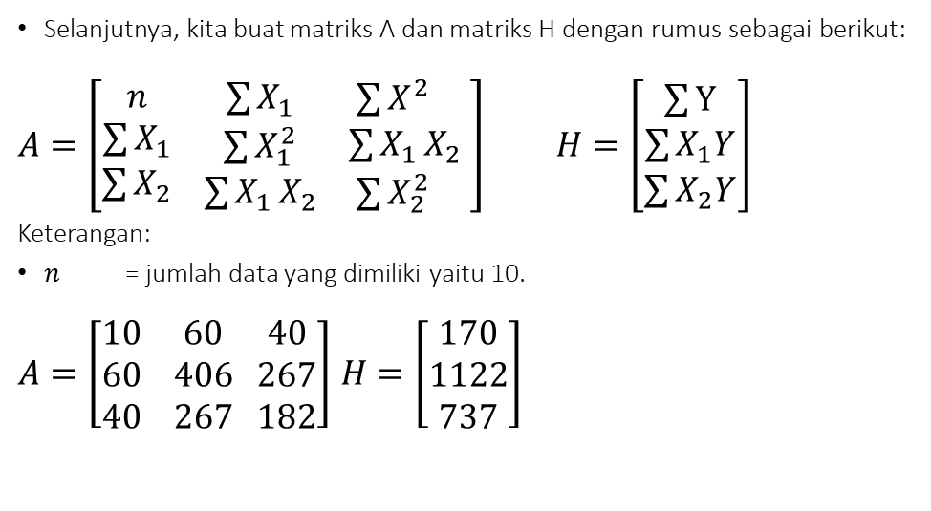
Contoh Kasus
Selanjutnya, kita buat matriks A dan matriks H dengan rumus sebagai berikut:
$A=\left[\begin{aligned}n \\ \sum{X_{1}} \\ \sum{X_{2}}\end{aligned} \begin{matrix}\sum{X_{1}} \\ \sum{X_{1}^{2}} \\ \sum{X_{1}}X_{2}\end{matrix} \begin{matrix}\sum{X^{2}} \\ \sum{X_{1 }X_{2}} \\ \sum{X_{2}^{2}}\end{matrix} \right]$ $H=\left[\begin{aligned}\sum{Y} \\ \sum{X_{1}Y} \\ \sum{X_{2}Y}\end{aligned}\right]$
Keterangan:
$n$ = jumlah data yang dimiliki yaitu 10.
$A=\left[\begin{matrix}10 \\ 60 \\ 40\end{matrix} \begin{matrix}60 \\ 406 \\ 267\end{matrix} \begin{matrix}40 \\ 267 \\ 182\end{matrix}\right]$ $H=\left[\begin{aligned}170 \\ 1122 \\ 737\end{aligned}\right]$

Slide 34
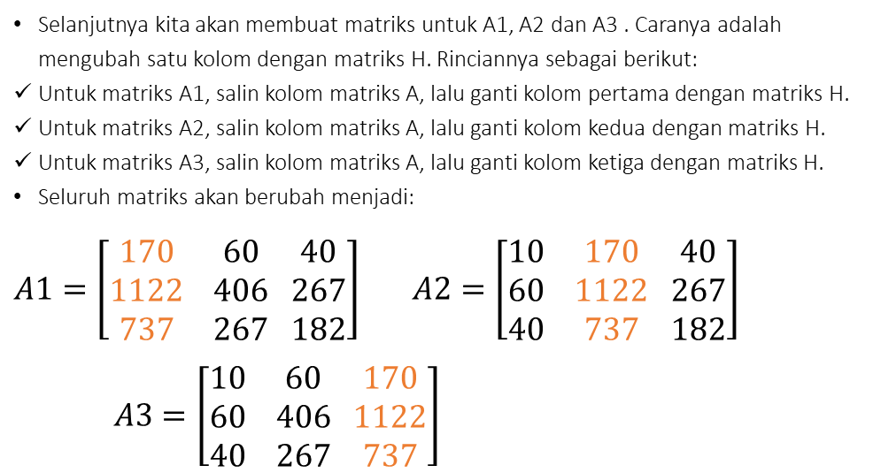
Penyelesaian
Selanjutnya kita akan membuat matriks untuk A1, A2 dan A3 . Caranya adalah mengubah satu kolom dengan matriks H. Rinciannya sebagai berikut:
Untuk matriks A1, salin kolom matriks A, lalu ganti kolom pertama dengan matriks H.
Untuk matriks A2, salin kolom matriks A, lalu ganti kolom kedua dengan matriks H.
Untuk matriks A3, salin kolom matriks A, lalu ganti kolom ketiga dengan matriks H.
Seluruh matriks akan berubah menjadi:
$A1=\left[\begin{aligned}170 \\ 1122 \\ 737\end{aligned} \begin{matrix}60 \\ 406 \\ 267\end{matrix} \begin{matrix}40 \\ 267 \\ 182\end{matrix}\right]$ $A2=\left[\begin{matrix}10 \\ 60 \\ 40\end{matrix} \begin{aligned}170 \\ 1122 \\ 737\end{aligned} \begin{matrix}40 \\ 267 \\ 182\end{matrix}\right]$ $A3=\left[\begin{matrix}10 \\ 60 \\ 40\end{matrix} \begin{matrix}60 \\ 406 \\ 267\end{matrix} \begin{aligned}170 \\ 1122 \\ 737\end{aligned}\right]$

Slide 35
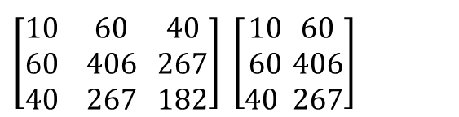

Penyelesaian
Setelah itu, kita akan menentukan matriks b1, b2 dan b3. Rumusnya adalah:
$b1=\frac{\det{{(A}_{1})}}{\det{A}}$ $b2=\frac{\det{{(A}_{2})}}{\det{A}}$ $b3=\frac{\det{{(A}_{3})}}{\det{A}}$
Karena nilai determinan dari setiap matriks belum ada, maka kita harus mencarinya terlebih dahulu dengan cara:
$\left[\begin{matrix}10 \\ 60 \\ 40\end{matrix} \begin{matrix}60 \\ 406 \\ 267\end{matrix} \begin{matrix}40 \\ 267 \\ 182\end{matrix}\right] \left[\begin{aligned}10 \\ 60 \\ 40 \end{aligned} \begin{matrix}60 \\ 406 \\ 267\end{matrix}\right]$
Keterangan:
(+) Garis Diagonal ditarik dari atas ke bawah
(-) Garis Diagonal datarik dari bawah ke atas
(Matriks A)
(2 Kolom pertama Matriks A)

Slide 36
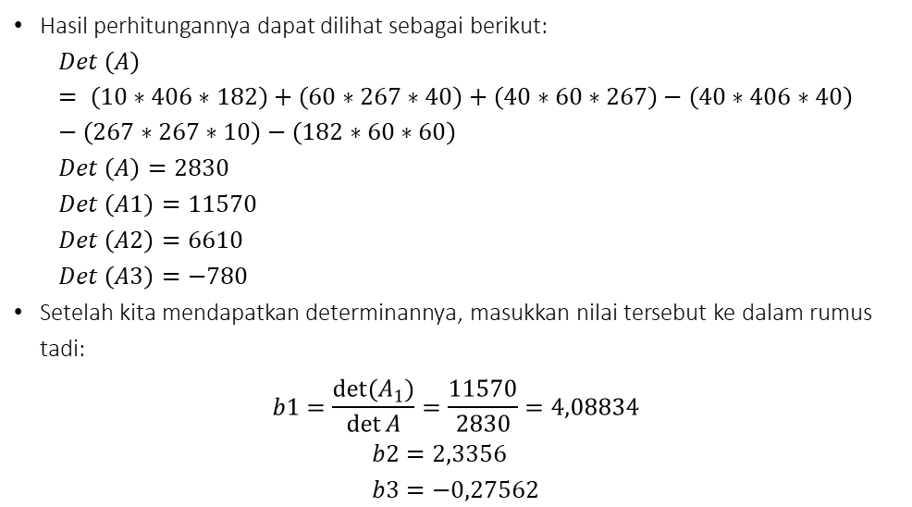
Penyelesaian
Hasil perhitungannya dapat dilihat sebagai berikut:
$$Det \left(A\right)= \left(10∗406∗182\right)+\left(60∗267∗40\right)+\left(40∗60∗267\right)−\left(40∗406∗40\right)−\left(267∗267∗10\right)−\left(182∗60∗60\right) \\ Det \left(A\right)=2830 \\ Det \left(A1\right)=11570 \\ Det \left(A2\right)=6610 \\ Det \left(A3\right)=−780$$
Setelah kita mendapatkan determinannya, masukkan nilai tersebut ke dalam rumus tadi:
$$b1=\frac{\det{{(A}_{1})}}{\det{A}}=\frac{11570}{2830}=4,08834$$
$$b2=2,3356 \\ b3=−0,27562$$

Slide 37
Analisis
Analisis MSE, RMSE, MAE, Rsquare dapat dilakukan dengan rumus yang sudah dijelaskan pada sesi Single Linear Regression.

